Slide 1
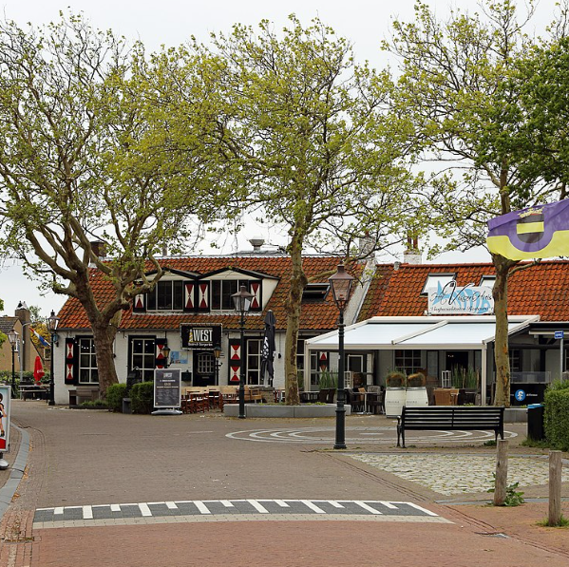
Pubquiz lustrum VWW 10 november 2023

Slide 2
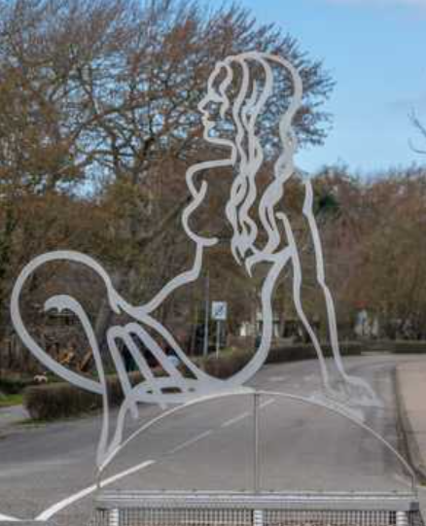
Hoe heten de gastheer en gastvouw van het Schouws Pannenkoekenhuis?
A. Amir en Gaby
B. Amir en Debbie

Slide 3
Wat is de hoofdstad van Zeeland?
A. Goes
B. Middelburg

Slide 4
Wat is de grootste plaats op Schouwen Duiveland?
A. Haamstede
B. Zierikzee

Slide 5
Hoe lang is de Oosterscheldekering?
A. 9 km
B. 12 km

Slide 6
Hoe heten de 2 uitbaatsters van het hotel Westenschouwens Welvaren?
A. Greetje en Geesje
B. Kaatje en Kootje

Slide 7
Hoe hard mag je rijden op het laatste stukje van de Kraaijensteinweg bij de rotonde?
A. 50 km per uur
B. 30 km per uur

Slide 8
Hoe heet de supermarkt nu in Westenschouwen?
A. Spar
B. Lokaal Westenschouwen

Slide 9
Hoe heet de bekendste bunker in het bos van Slot Haamstede?
A. De vleugelbunker
B. de Dolfijnbunker

Slide 10
Hoe heet het museum van Burgh Haamstede?
A. De Bewaerschole
B. De Burghse Schoole

Slide 11
In het museum is een klaslokaal van vroeger ingericht. Welk jaar verbeeld dit lokaal?
A 1901
B 1946

Slide 12
Hoe heet de burgemeester van Schouwen Duiveland?
A. Han Polman
B. Jack van der Hoek

Slide 13
Onder welke naam is Jan Midavaine beter bekend?
A. Jan Baard
B. Jan Trampoline

Slide 14
Welke Burghse kunstenares is bekend om haar vogels van keramiek?
A. Daniëlle Orelio
B. Elly Mes

Slide 15
Waar komt de naam Iris weg/ huize Iris vandaan?
A. Naam eigenaresse van de bollenschuur
B. Er werden irissen geteeld

Slide 16
Aan de Hogeweg heeft jaren een manege gestaan. Nu staat er het Boutique Hotel ter Duin. Wat was de naam van die manege?
A. Lisiduna
B. Grol

Slide 17
Hoe heet het hotel aan de Lageweg?
A. De Zeemeeuw
B. De Zilvermeeuw

Slide 18
Welke buslijn gaat naar Middelburg?
A. 133
B. 633

Slide 19
Welk Jaartal staat er op de schuur van Camping Duinrand aan de Hogeweg?
A. 1911
B. 1901

Slide 20
Welk lid van het koninklijkhuis heeft in de pipowagen geslapen aan de Kampweg?
A. Prinses Margriet
B. Prinses Beatrix

Slide 21
Welke exoot wordt bestreden door Staatsbosbeheer in de boswachterij?
A. De Amerikaanse Vogelkers
B. Het Franse Heermoes

Slide 22
Hoe noemt men de grutto op Schouwen Duiveland?
A. Een weimerel
B. Een weivink

Slide 23
De snackbar The Sixties had vroeger een andere naam. Welke?
A. Frietkot Flohil
B. Westkenshil frites-hal

Slide 24
Hoeveel elektrische laadpalen staan er op de parkeerplaats bij de rotonde?
A. 10
B. 18

Slide 25
Schouwen Duiveland werd als een van de laatste gebieden in Nederland bevrijd. Wanneer was dat?
A. 10 mei 1945
B. 7 mei 1945

Slide 26
Er liggen nog veel bunkers in de duinen en bossen. Deze waren een onderdeel van een groter geheel. Hoe heette dit grotere geheel?
A. De Atlantikwal
B. De Noordzeewal

Slide 27
Waar stond het oude gemeentehuis van Westenschouwen?
A. De Hogeweg
B. De Kloosterweg

Slide 28
Wanneer is de gemeente Schouwen Duiveland ontstaan?
A. Januari 1990
B. 1 januari 1997

Slide 29
Wat is een Haaijman?
A. Een vroongrond met waterplassen
B. Een duinakker begroeit met elzen of boekweit en rogge

Slide 30
Westenschouwen hoort nu bij de gemeente Schouwen Duiveland. Heel vroeger was het zelfstandig. Wat was het toen?
A. Een polderheerlijkheid
B. Een ambachtsheerlijkheid

Slide 31
Wat is de naam van de huidige Ambachtsheer?
A. E. Gelderman
B. B.G. Rabelink

Slide 32
Welke dieren en hoeveel zitten er in het wapen van de ambachtsheer?
A. 2 eekhoorns
B. 3 duiven

Slide 33
Wat is de Zeeuwse naam voor Haamstede?
A. Aemsteren
B. Aemstie

Slide 34
Aan de Westerseweg ligt een park met de naam Scaldeoord. Waar komt de naam Scalde vandaan?
A. Schelde
B. Schoren

Slide 35
Hoeveel dorpen heeft Schouwen Duiveland?
A. 25
B. 15

Slide 36
Wanneer is de zelfstandige gemeente Westenschouwen opgeheven en toegevoegd bij Burgh?
A. 1 januari 1810
B. 1 januari 1816

Slide 37
Hoe heette strandpaviljoen De Schaar vroeger?
A. De Zeester
B. De Zeemeeuw

Slide 38
Hoeveel inwoners had Schouwen Duiveland op 1 januari 2023?

Slide 39
Het hoogste punt van Schouwen Duiveland ligt op de kop van Schouwen Hoe hoog is dat boven de zeespiegel?

